Slide 1
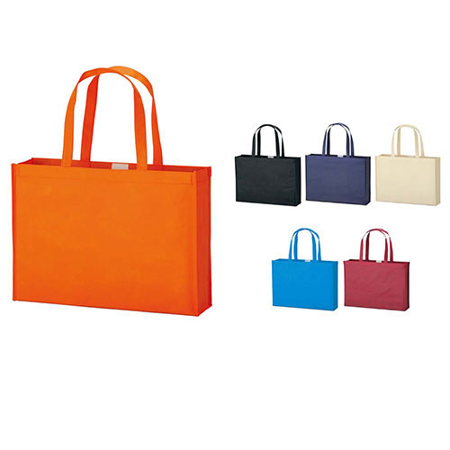
【提案書】
ビズソフトバッグ Wg-A3
特徴
横長で大きな不織布バッグは、マチ付きでA3サイズのカタログや書類もスムーズに出し入れできます。習い事で小学生が衣類やお道具を入れて持ち運ぶ際に丁度いいサイズ感です。
納期
納期スペース
仕様
カラー展開：6色
素材：PP不織布
サイズ：Ｗ45cm×Ｈ31cm×Ｄ10cm
備考：※この商品は製造ロットにより色ブレが発生する場合がございます。※縫製品のため、表示サイズと多少前後いたしますのでご了承ください。
お見積
お見積りスペース

